Slide 1
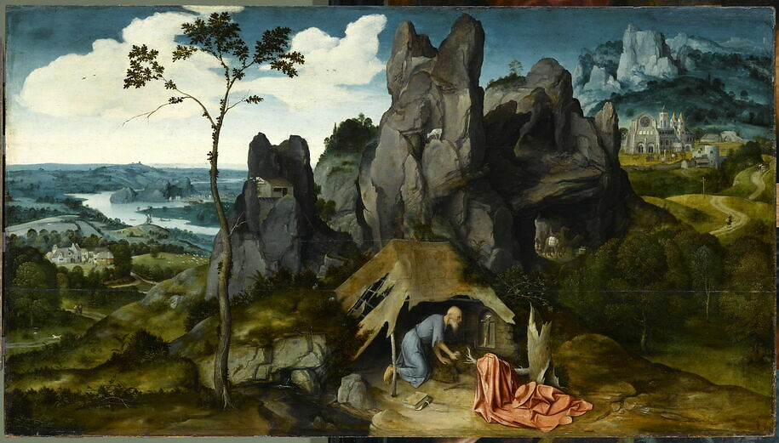
Joachim Patinir,
Saint Jérôme dans le désert
Analyse de la notion de couleur

Slide 2
Définition de la notion de couleur
Qualité de la lumière que renvoie un objet et qui permet à l’œil de le distinguer des autres objets, indépendamment de sa nature et de sa forme.
En clair : C’est l’état de la lumière que nos yeux reçoivent qui permet de distinguer des objets sans considérer leurs autres attributs.

Slide 3
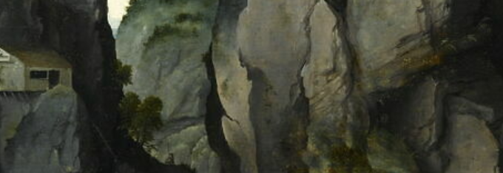
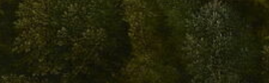
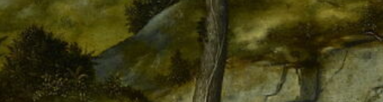
Travail des volumes par la couleur
- Roche -
Respect du ton local, modulations des teintes pour rendre les volumes de manière réaliste
En clair : Réalisme dans les couleurs avec des teintes naturelles, peu saturées. Ombres et lumières logiques.
Exemples ci-contre.
- Feuillages -
- Herbe et tronc -

Slide 4
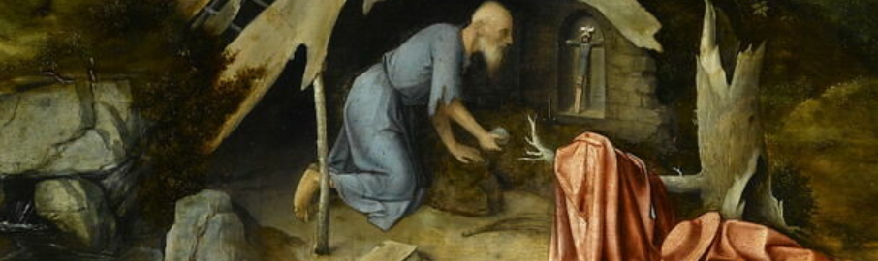
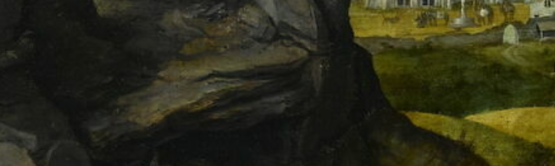
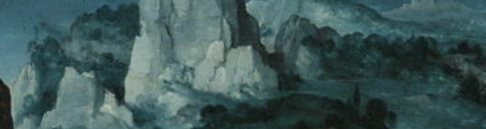
Travail des plans par la couleur
- Premier plan -
« zonage » des couleurs par plans, des couleurs chaudes et contrastées du 1er plan au bleu et gris du lointain (troisième plan)
En clair : contraste entre les plans avec des teintes qui partent du chaud au plus froid pour indiquer une profondeur.
Exemples ci-contre.
- Second plan -
- Troisième et dernier plan -

Slide 5
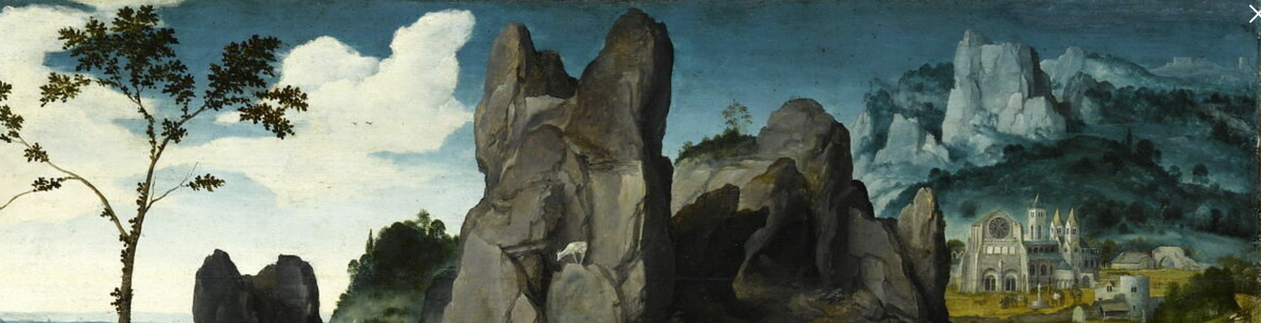
Bleu spécifique à l’artiste
Caractéristique, ce bleu « Patinir », intense et nuancé, entre le bleu-nuit et le bleu-glace, influencé par la perspective atmosphérique théorisée par Léonard de Vinci. Ce bleu attire ici le regard en occupant quasiment la moitié du tableau.
En clair : Spécificité de l’artiste (bleu dans le ciel et montagnes) basé sur la théorie de de Vinci attire l’œil vers les plans reculés de la moitié haute qui ne nous attirent habituellement pas.
Exemple ci-dessus.

Slide 6
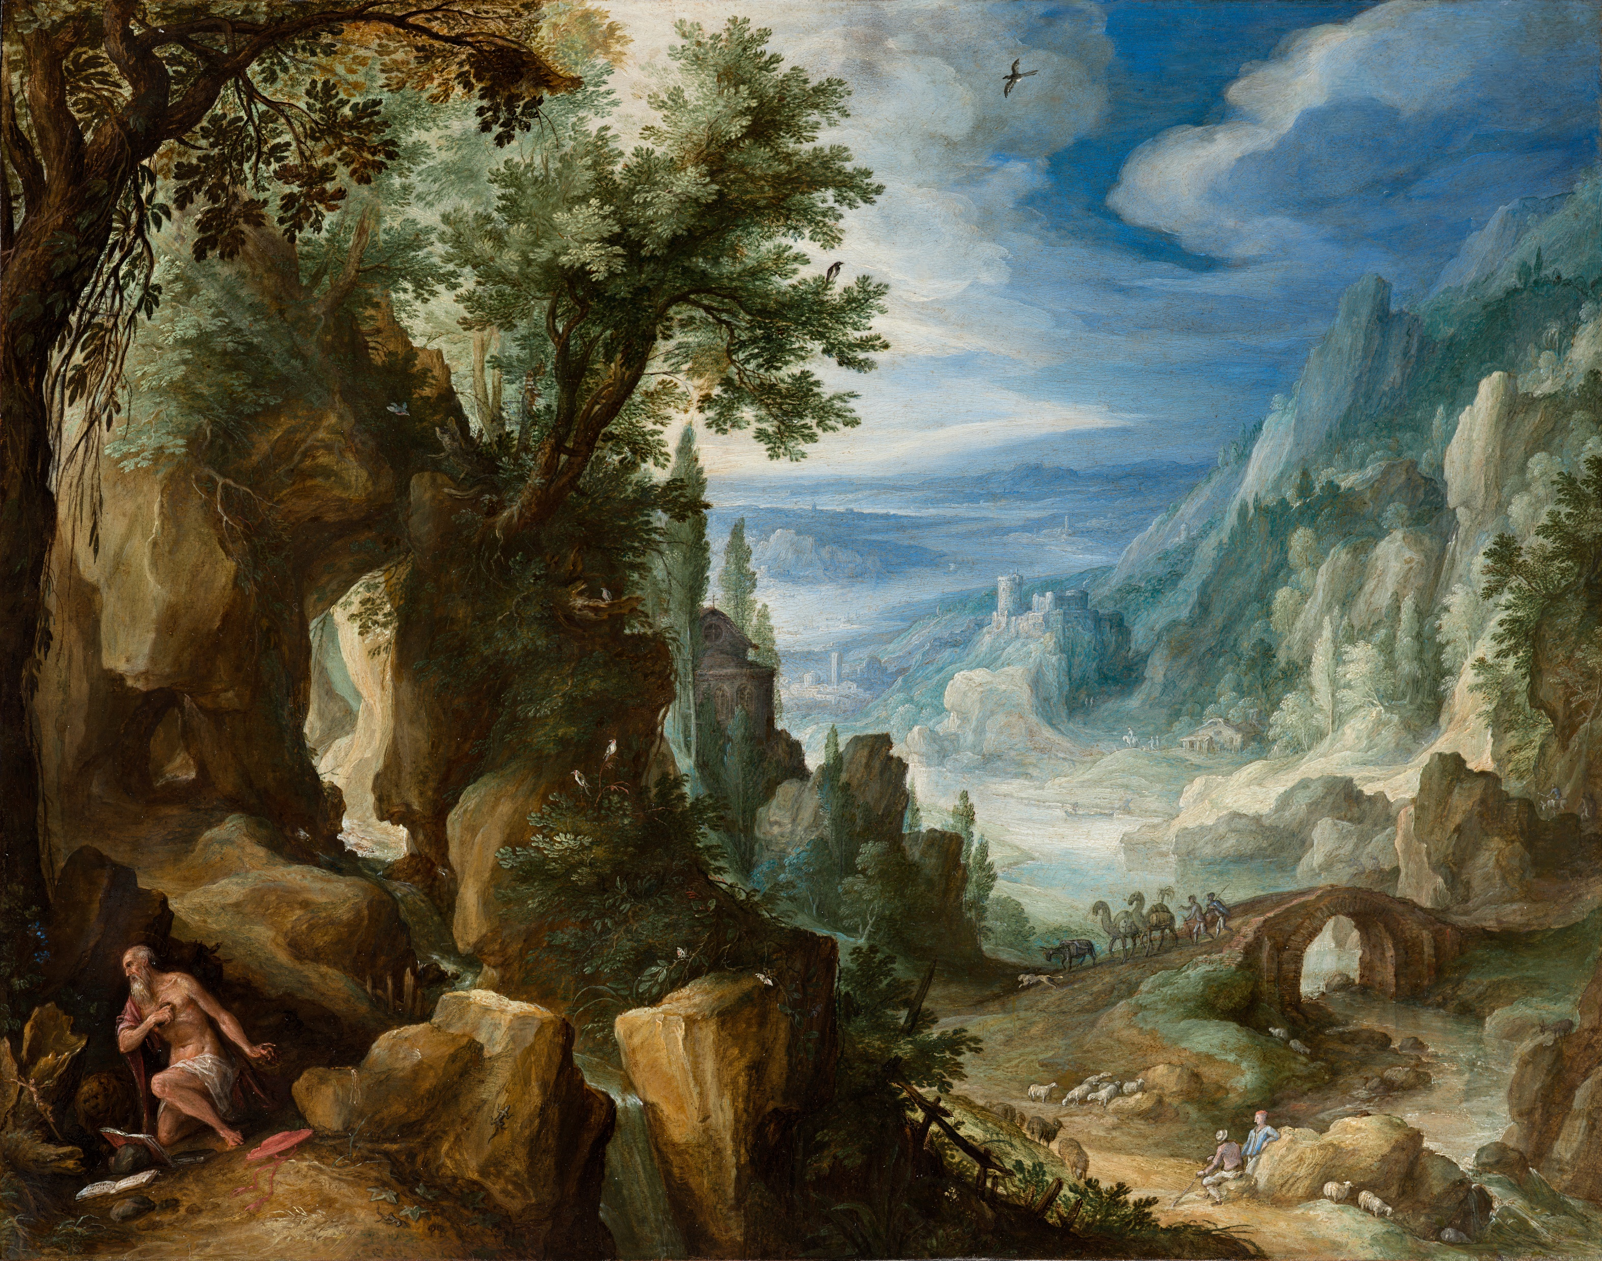
Œuvres en lien
Paul Bril, Paysage avec Saint-Jérôme, 1592
Même thème religieux avec la présence de Saint-Jérôme, aussi peu imposant par rapport à l’importance du paysage
Bleu atmosphérique similaire à celui de Patinir.

Slide 7
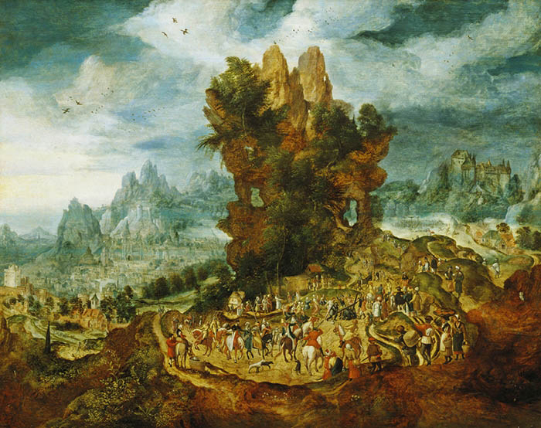
Œuvres en lien
Herri Met de Bles, La Montée au Calvaire, XVIe siècle
Grande importance du paysage avec les personnages extrêmement petits et fondus dans les couleurs.
Bleu atmosphérique similaire à celui de Patinir.

